Slide 1
PROYECTO DE TITULACIÓN PREVIO A LA OBTENCIÓN DEL TÍTULO DE INGENIERO EN FINANZAS Y AUDITORÍA, CPA
TEMA: ESTRATEGIAS PARA MEJORAR LA EJECUCIÓN PRESUPUESTARIA EN LOS INDICADORES DE INVESTIGACIÓN Y VINCULACIÓN CON LA SOCIEDAD DE LAS UNIVERSIDADES PÚBLICAS DEL CANTÓN QUITO
AUTORA:
PATIÑO GUARANGO LISSETH TATIANA
DIRECTORA:
ECO. LÓPEZ MAYORGA ROSA

Slide 2
Objetivo general
Proponer estrategias para mejorar la ejecución presupuestaria en los indicadores de investigación y vinculación con la sociedad en las universidades públicas del cantón Quito.
OBJETIVOS ESPECÌFICOS
Compilación de información concerniente a la ejecución presupuestaria de los proyectos de investigación y vinculación de las universidades públicas del cantón Quito.
Analizar y determinar el cumplimiento de la ejecución presupuestaria.
Proponer estrategias para optimización el uso de recursos utilizados en la gestión del conocimiento para mejorar los parámetros de investigación y vinculación con la sociedad.

Slide 3
CAPÍTULO
2
MARCO REFERENCIAL
Secretaría de Educación Superior, Ciencia, Tecnología e Innovación (SENESCYT)
El Consejo de Educación Superior (CES)
Ley Orgánica de Educación
Superior (LOES)
El Consejo de Evaluación, Acreditación
y Aseguramiento de la Calidad de la Educación Superior
(CEAACES)- (CACES)
Organismos rectores
Organismos coordinador

Slide 4
CAPÍTULO
3
METODOLOGÍA
Fuentes de información
Instrumento
Primarias
Secundarias
Encuesta
Enfoque
Cualitativo
Cuantitativo
Técnicas
Observación pasiva directa
Revisión documental

Slide 5
CAPÍTULO
3
SELECCIÓN DE LA MUESTRA
Muestra Docentes
Descripción | Población | Proporción | Muestra
Universidad de las Fuerzas Armadas ESPE | 247 | 13% | 42
Escuela Politécnica Nacional | 59 | 30% | 95
Universidad Central del Ecuador | 1080 | 57% | 183
Total | 1886 | 100% | 319
Muestra Estudiantes
Descripción | Población | Proporción | Muestra
Universidad de las Fuerzas Armadas ESPE | 584 | 14% | 50
Escuela Politécnica Nacional | 1330 | 32% | 114
Universidad Central del Ecuador | 2196 | 53% | 188
Total | 4110 | 100% | 351

Slide 6
CAPÍTULO
4
ANÁLISIS DE RESULTADOS
ANÁLISIS DESCRIPTIVO DOCENTES
Universidad de las Fuerzas Armadas ESPE
1
Escuela Politécnica Nacional
2
Escuela Politécnica Nacional
Universidad Central del Ecuador
3

Slide 7
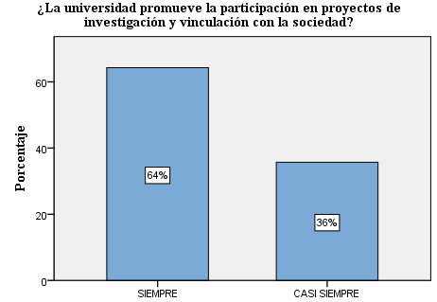
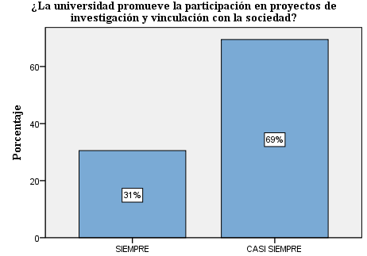
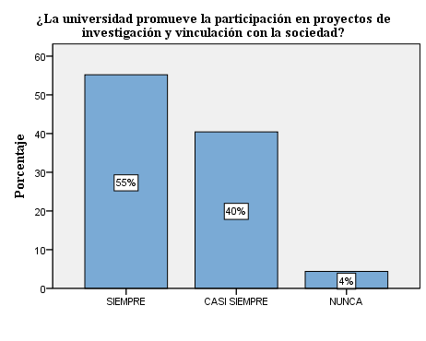
01
02
03
42
ESPE
95
EPN
183
UCE

Slide 8
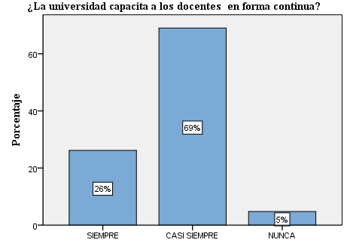
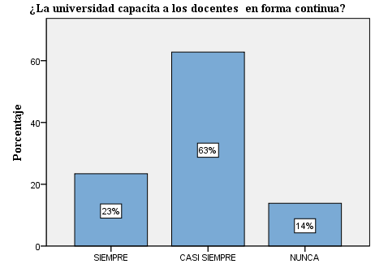
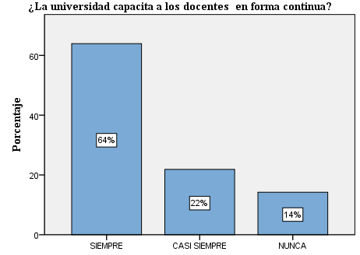
01
02
03
42
ESPE
95
EPN
183
UCE

Slide 9
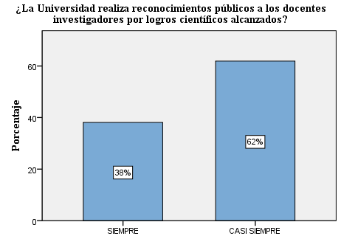
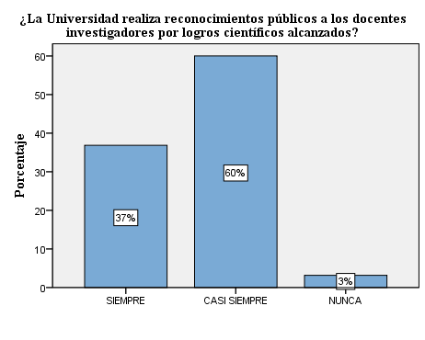
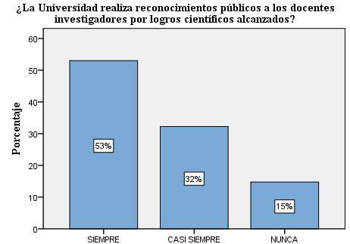
01
02
03
42
ESPE
95
EPN
183
UCE

Slide 10
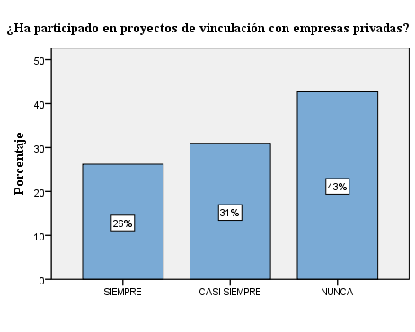
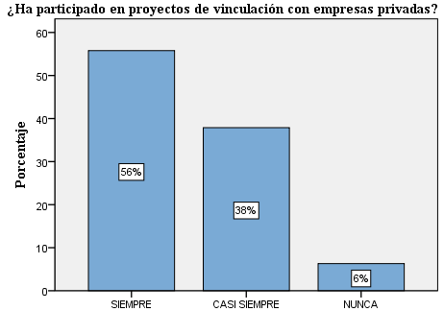
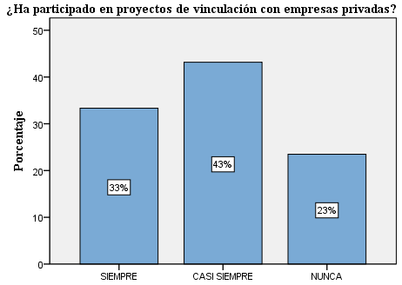
01
02
03
42
ESPE
95
EPN
183
UCE

Slide 11
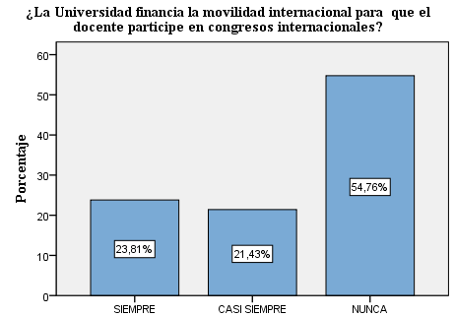
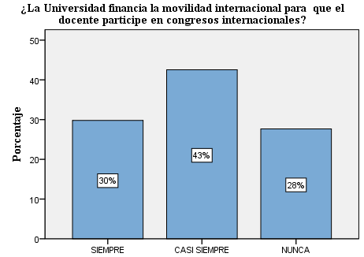
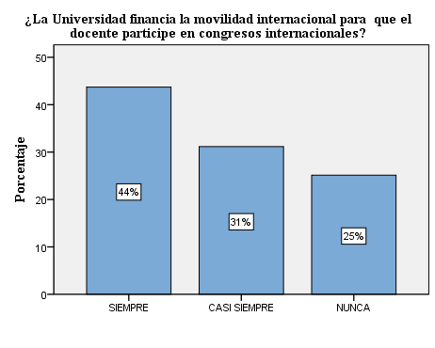
01
02
03
42
ESPE
95
EPN
183
UCE

Slide 12
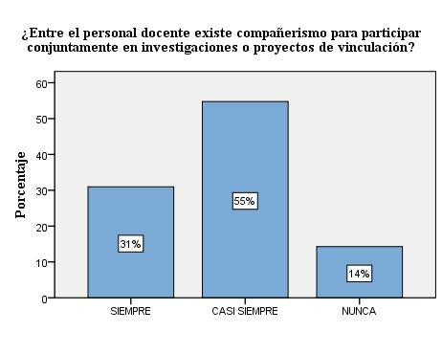
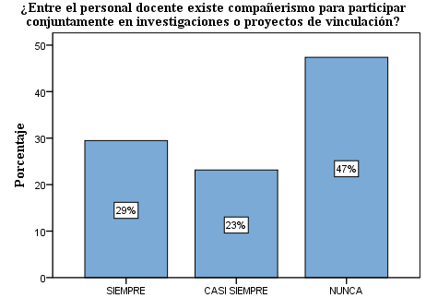
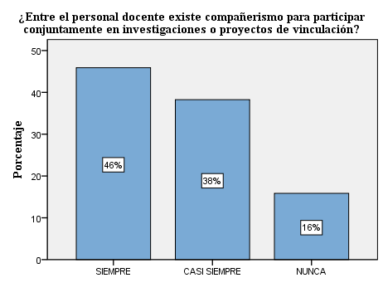
01
02
03
42
ESPE
95
EPN
183
UCE

Slide 13
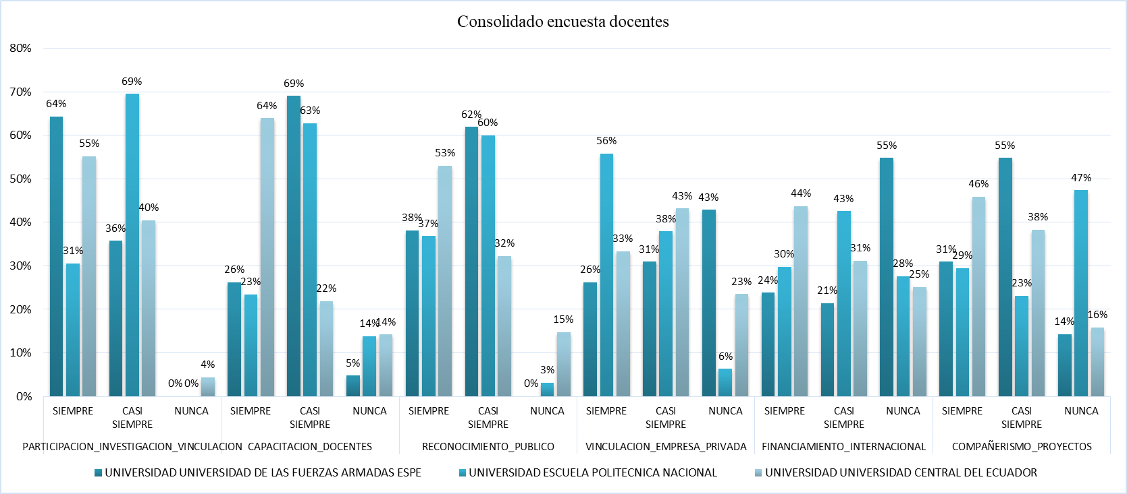

Slide 14
ANÁLISIS DE RESULTADOS
ANÁLISIS DESCRIPTIVO ESTUDIANTES
Universidad de las Fuerzas Armadas ESPE
1
Escuela Politécnica Nacional
2
Escuela Politécnica Nacional
Universidad Central del Ecuador
3

Slide 15
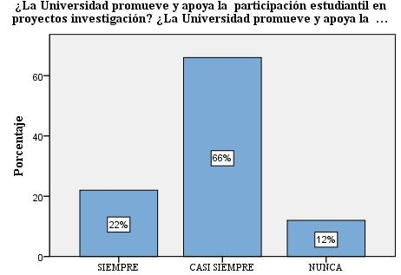
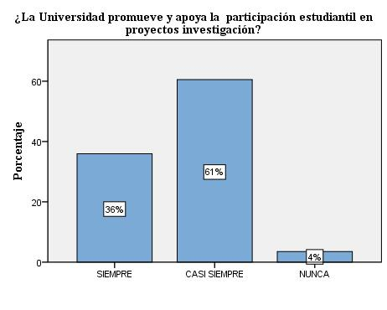
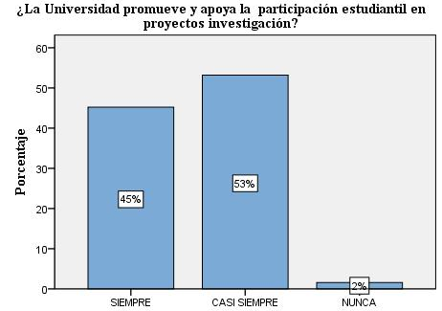
01
02
03
50
ESPE
114
EPN
188
UCE

Slide 16
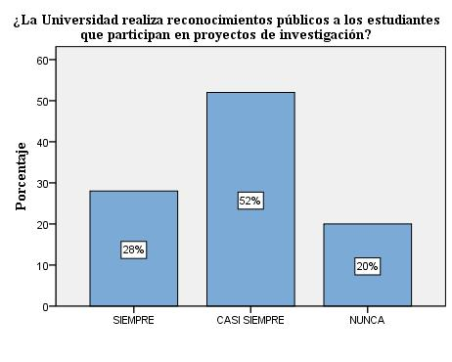
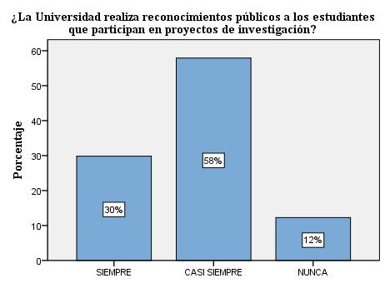
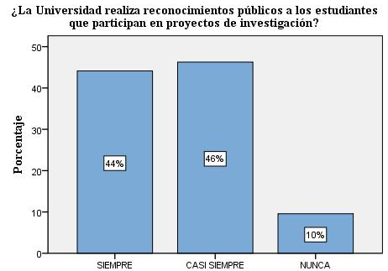
01
02
03
50
ESPE
114
EPN
188
UCE

Slide 17
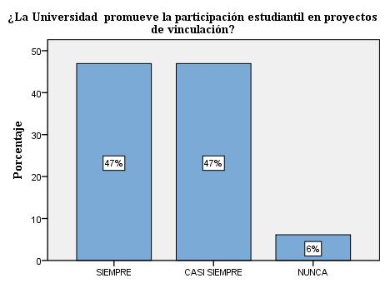
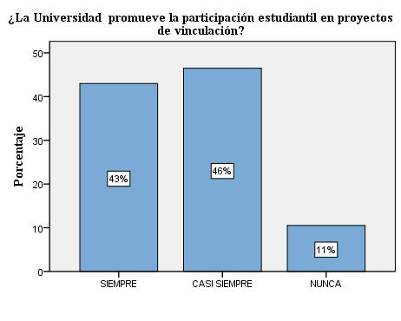
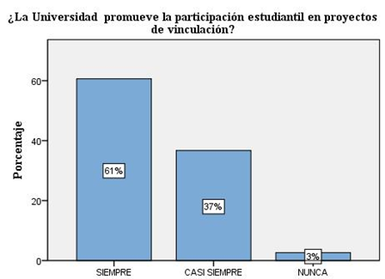
01
02
03
50
ESPE
114
EPN
188
UCE

Slide 18
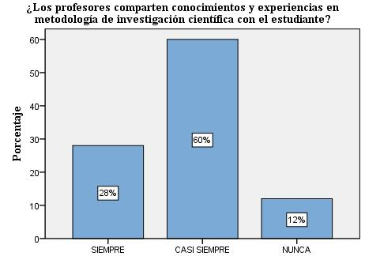
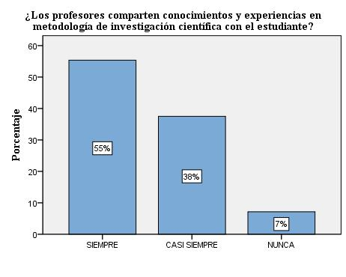
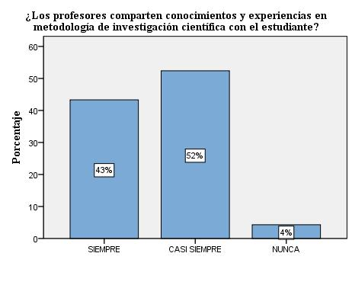
01
02
03
50
ESPE
114
EPN
188
UCE

Slide 19
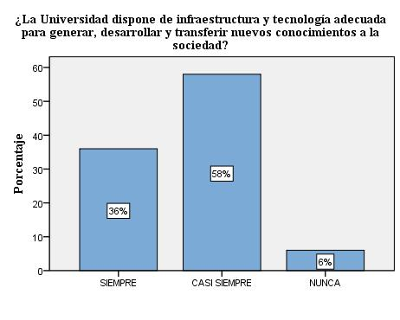
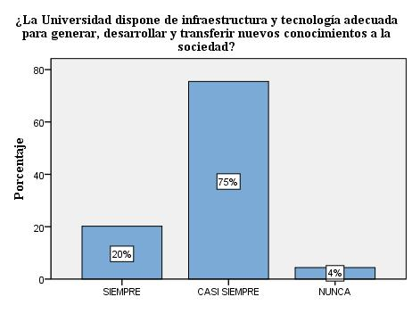
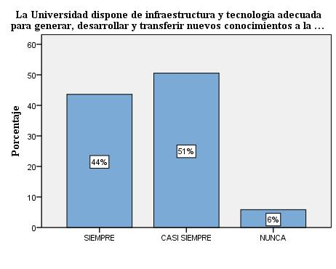
01
02
03
50
ESPE
114
EPN
188
UCE

Slide 20
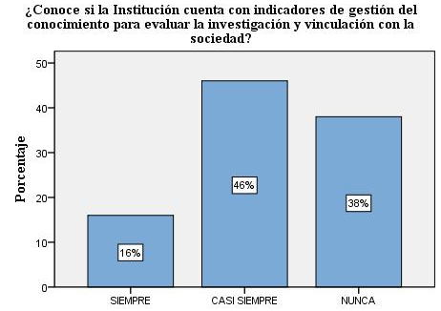
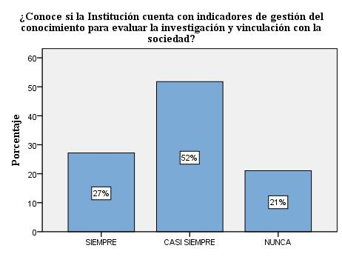
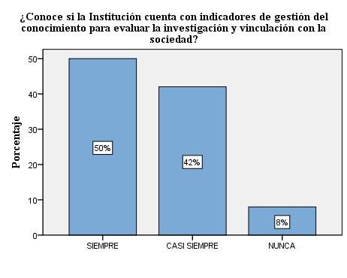
01
02
03
50
ESPE
114
EPN
188
UCE

Slide 21
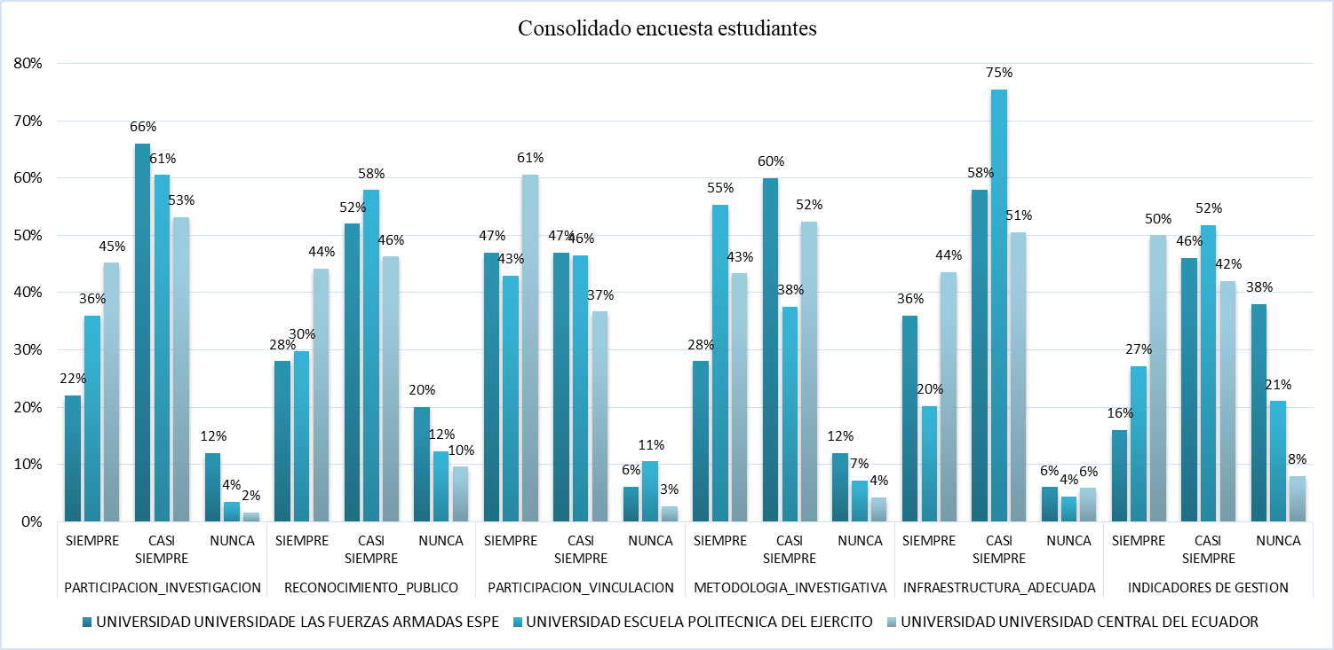

Slide 22
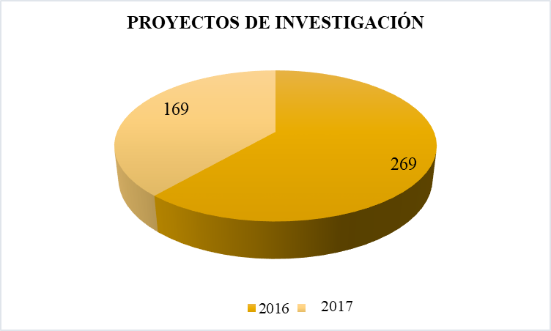
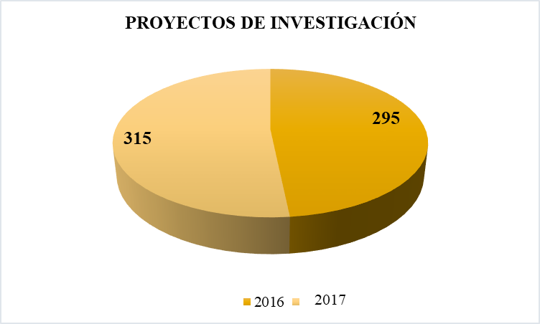
PROYECTOS DE INVESTIGACIÓN PLANIFICADOS Y EJECUTADOS POR UNIVERSIDAD
01
02
-37%
7%
03
ESPE
EPN
1%
UCE

Slide 23
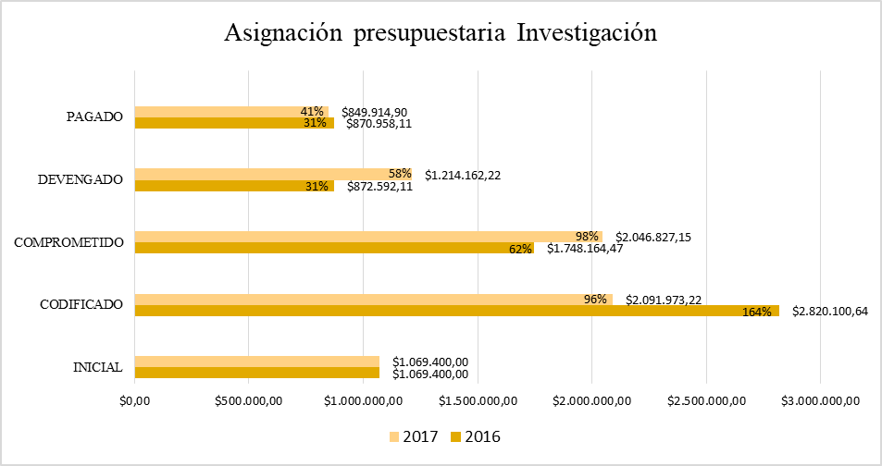
ASIGNACIÓN PRESUPUESTARIA PARA INVESTIGACIÓN
Universidad de las Fuerzas Armadas ESPE
01

Slide 24
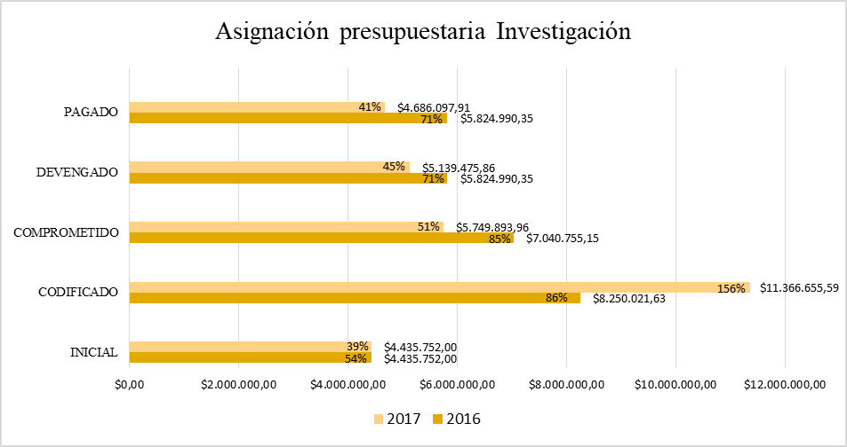
Escuela Politécnica Nacional
02

Slide 25
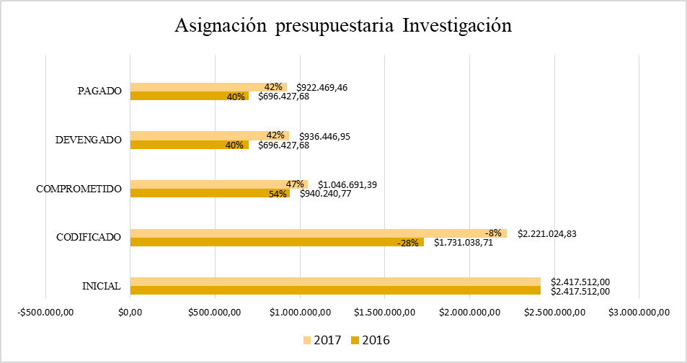
Universidad Central del Ecuador
03

Slide 26
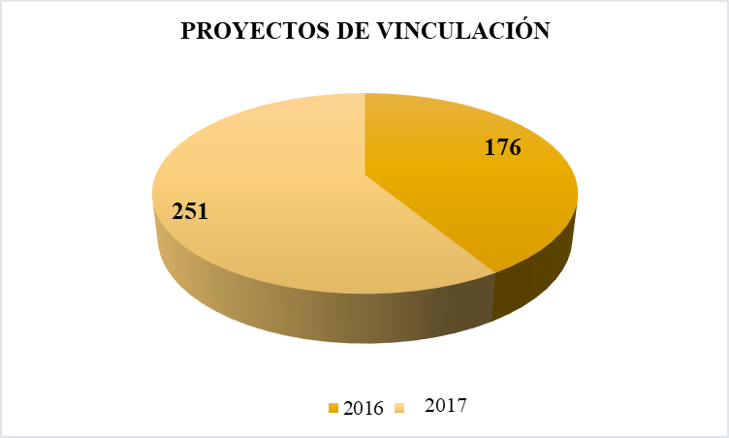
PROYECTOS, ASIGNACIÓN PRESUPUESTARIA PARA VINCULACIÓN CON LA SOCIEDAD
01
02
-37%
43%
03
ESPE
EPN
UCE
8%

Slide 27
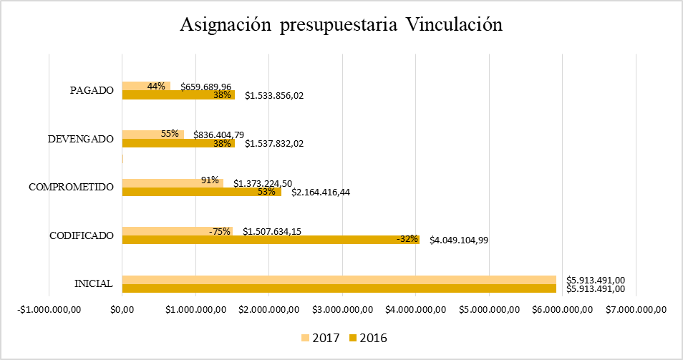
ASIGNACIÓN PRESUPUESTARIA PARA VINCULACIÓN
Universidad de las Fuerzas Armadas ESPE
01

Slide 28
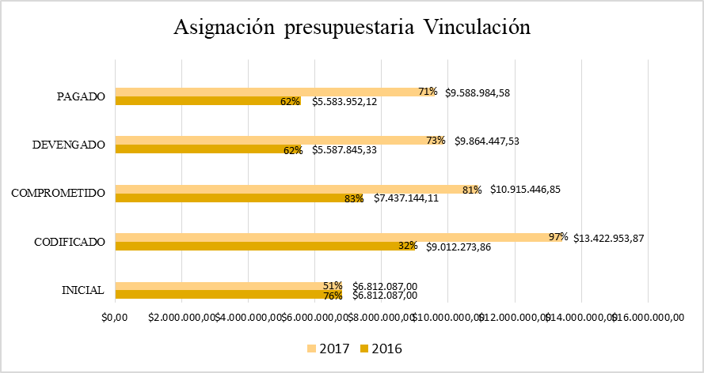
Escuela Politécnica Nacional
03

Slide 29
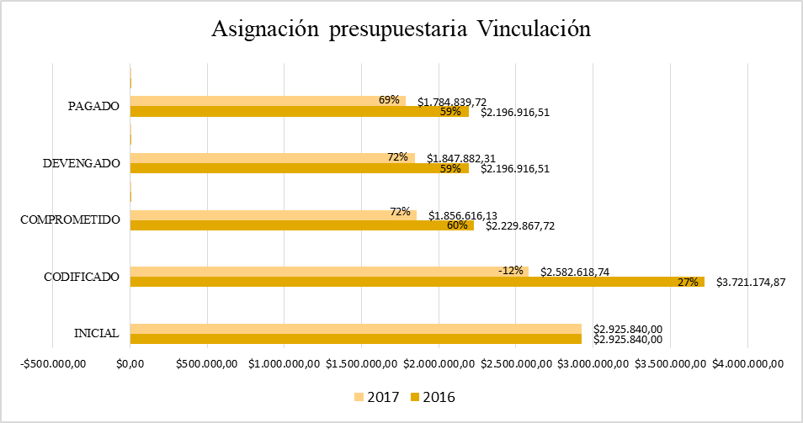
Universidad Central del Ecuador
03

Slide 30
CONCLUSIONES DE LOS RESULTADOS OBTENIDOS
Baja Ejecución presupuestaria
Baja motivación para participación en proyectos de investigación y vinculación
Falta de capacitación a docentes y estudiantes para motivar la participación en proyectos de investigación y vinculación
Falta de eficacia en la ejecución presupuestaria

Slide 31
CAPÍTULO
5
ESTRATEGIAS
01
“Implementar un Post Investigativo PARA ASOCIAR A docentes Y ESTUDIANTES EN GRUPOS DE TRABAJO”
Objetivo estratégico:
Mejorar la fluidez de la información, interrelación, retroalimentación investigativa por medio de un sistema virtual con acceso libre.
Actividades:
Crear el Post para registro de docentes, investigadores y estudiantes.
Dar seguimiento a los sitios y temas de búsqueda online de los estudiantes, docentes e investigadores, con el objetivo de formar grupos con intereses en común.
Incrementar la participación en redes investigativas intra y extra universidad.

Slide 32
02
“Diseñar proyectos de investigación y vinculación con un enfoque multi , inter y transdiciplinar”
Objetivo estratégico:
Fortalecer la interrelación y retroalimentación investigativa entre docentes y estudiantes a fin de generar conocimientos complejos para mejorar el resultado de los proyectos desarrollados.
Actividades:
Previo la determinación de mapas de conocimiento conformar grupos de investigación de acuerdo a la especialidad de sus participantes.
03
“Priorización de proyectos de investigación y vinculación”
Objetivo estratégico:
Priorizar la cooperación con el sector privado y público para el mejoramiento y eficiencia en los proyectos de investigación y vinculación con la sociedad.
Actividades:
Formalizar convenios específicos con universidades, empresas o instituciones a nivel nacional e internacional para garantizar el emprendimiento y desarrollo tecnológico y científico.

Slide 33
“Establecer planes de aprendizaje grupal en proyectos de investigación y vinculación de acuerdo a las líneas de investigación y necesidades de la sociedad.”
04
Objetivo estratégico:
Implementar programas de capacitación continua para fomentar la cultura investigativa en docentes y estudiantes
Actividades:
Capacitar a docentes y estudiantes en métodos y técnicas de investigación
Desarrollar cursos online de acuerdo a las necesidades de los estudiantes que se adapten a la sociedad
Creación de espacios físico e implementación de servicios específicamente diseñados para la investigación
Establecer jornadas y seminarios de investigación con investigadores de alto nivel de otras instituciones
Incrementar las alianzas con instituciones publica y privadas
Implementar nuevas metodologías de aprendizaje flexibles y personalizadas
Vincular la investigación entre pre y postgrado, a través de la incorporación de estudiantes a proyectos y publicación conjunta entre alumnos e investigadores
Facilitar la movilidad de los alumnos e investigadores

Slide 34
05
“Pertinencia en la estructuración de comisiones evaluadoras de proyectos de Investigación y vinculación”
Objetivo estratégico:
Estructuración de comisiones evaluadoras de proyectos de investigación y vinculación, con miembros que tengan el perfil y la idoneidad pertinente.
Actividades:
Selección de miembros con base a perfil y experiencia profesional, invitar de ser necesario a profesionales especialistas para tema específicos que así lo requiera.
06
“Promover proyectos de investigación autofinanciados ”
Objetivo estratégico:
Fortalecer l lazos de comunicación y trabajo conjunto con el sector privado
Actividades:
Promover el cofinanciamiento de proyectos de investigación instituciones públicas y privadas a nivel nacional e internacional.

Slide 35
07
“Gestión administrativa financiera coordinada de proyectos de investigación y vinculación”
Objetivo estratégico:
Fortalecer la comunicación e información financiera entre los actores: investigadores y personal financiero
Actividades:
Coordinar la gestión académica y financiera de proyectos de investigación y vinculación entre docentes y personal operativo.
08
“Elaborar directrices de gestión presupuestaria para proyectos y programas de investigación y vinculación”
Objetivo estratégico:
Elaborar directrices de formulación y ejecución presupuestaria para proyectos de investigación y vinculación conforme normas gubernamentales.
Actividades:
Conformar equipos de trabajo para socializar y coordinar procedimientos y procesos para la ejecución presupuestaria de proyectos de investigación y vinculación.

Slide 36
09
“GARANTIZAR la sostenibilidad FINANCIERA de proyectos de investigación y vinculación”
Objetivo estratégico:
Garantizar la sostenibilidad de proyectos de investigación y vinculación
Actividades:
Ejecución de presupuestos con base a costos,
Planificación de adquisiciones preferentemente de ítems catalogados
10
“Monitoreo y control de la ejecución presupuestaria de proyectos y programas de investigación y vinculación”
Objetivo estratégico:
Monitorear y controlar el cumplimiento de metas y objetivos propuestos en la planeación y formulación presupuestaria de los proyectos de investigación y vinculación
Actividades:
Monitoreo y control de la ejecución presupuestaria en forma eficiente y oportuna.

Slide 37
11
“Elaborar liquidaciones presupuestarias de proyectos y programas de investigación y vinculación”
Objetivo estratégico:
Liquidar presupuestariamente según corresponda la planeación de los proyectos en el corto o mediano plazo en forma oportuna.
Actividades:
Registro de ingresos, gastos, liquidación de saldos de proyectos.
12
“Socialización y rendición de cuentas de gestión financiera y cumplimiento de proyectos de investigación y vinculación”
Objetivo estratégico:
Preparar informes de rendición de cuentas de los proyectos de investigación y vinculación.
Actividades:
Elaborar informes de ejecución y rendición de cuentas de proyectos de investigación y vinculación

Slide 38
RECOMENDACIONES
Efectividad y oportunidad en el manejo de recursos en proyectos de investigación y vinculación.
05
Mejorar la motivación para promover mayor participación de docentes y estudiantes en proyectos de investigación y vinculación.
04
Ejecución presupuestaria con base a costos.
03
02
01
Estructuración inter y transdisciplinar en la conformación de equipos de trabajo.
Realizar mapas de conocimiento para fortalecer los equipos de investigación.

